Slide 1


Sustav za naručivanje gableca (ecx.io case)
Filip Bel
Dino Hraščanec
8. lipnja 2018.

Slide 2


Korištene tehnologije:

Slide 3



Dijelovi:
Aplikacija za administraciju sustava
Baza
podataka
Aplikacija za narudžbu gableca

Slide 4
Mogućnosti
Aplikacija za administraciju sustava
Kreiranje korisnika aplikacije za narudžbu gableca
Otvaranje/zatvaranje narudžbe
Evidencija o plaćanju gableca
Pregled prošlih narudžba
Pregled statusa trenutne narudžbe
Prikaz ukupne cijene narudžbe po restoranima

Slide 5
Mogućnosti
Aplikacija za narudžbu gableca
Prijava u aplikaciju sa korisničkim imenom
Odabir menija od ponuđenih varaždinskih restorana
Prikaz svih jela iz današnjeg menija za odabrani restoran
Dodavanje jela u narudžbu, brisanje jela iz narudžbe
Pregled prošlih narudžba

Slide 6
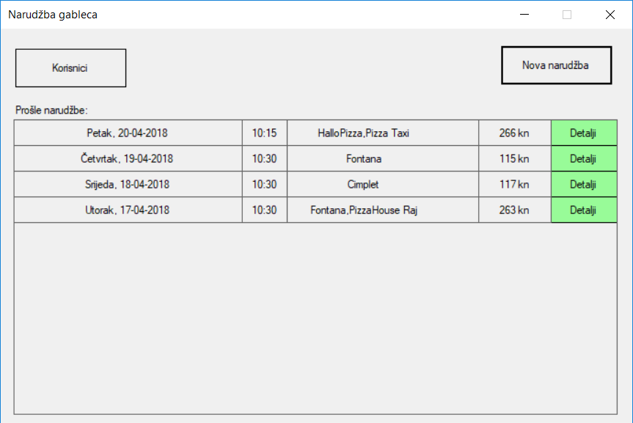
1. Aplikacija za administraciju sustava – Početni zaslon

Slide 7
1. Aplikacija za administraciju sustava – Početni zaslon

Slide 8
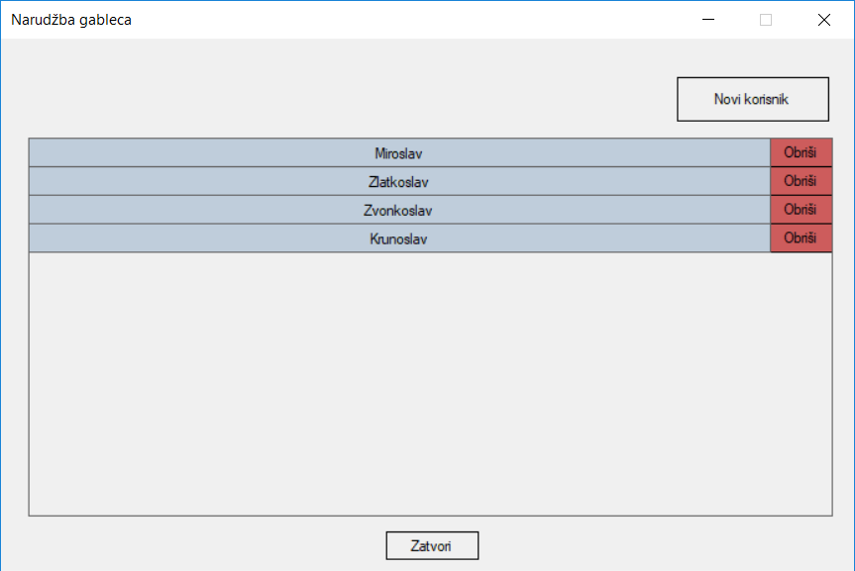
1. Aplikacija za administraciju sustava – Pregled korisnika

Slide 9
1. Aplikacija za administraciju sustava – Pregled korisnika

Slide 10
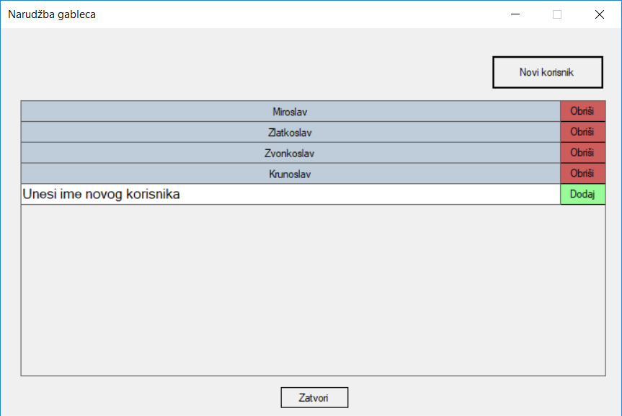
1. Aplikacija za administraciju sustava – Kreiranje korisnika

Slide 11
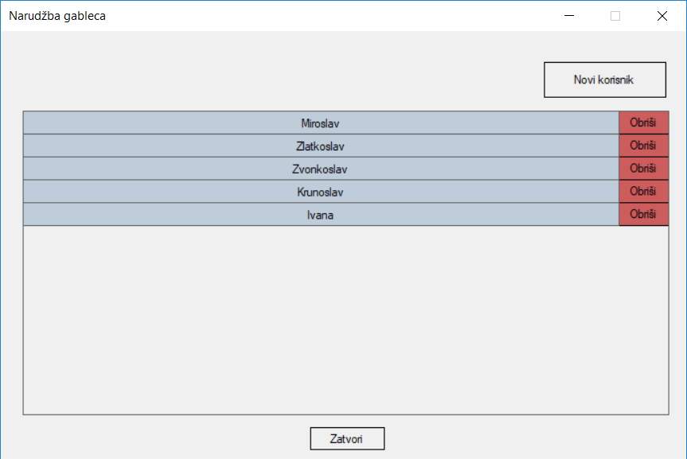
1. Aplikacija za administraciju sustava – Kreiranje korisnika

Slide 12
1. Aplikacija za administraciju sustava – Početni zaslon

Slide 13
1. Aplikacija za administraciju sustava – Početni zaslon

Slide 14
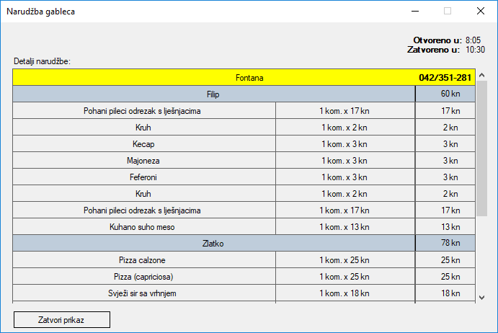
1. Aplikacija za administraciju sustava – Pregled prošle narudžbe
(138 kn)

Slide 15
1. Aplikacija za administraciju sustava – Početni zaslon

Slide 16
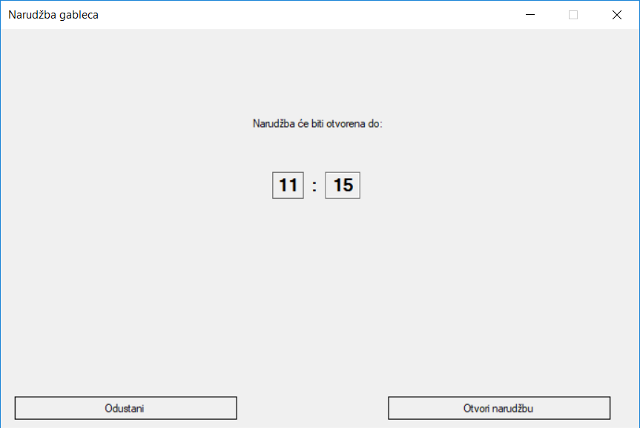
1. Aplikacija za administraciju sustava – Otvaranje nove narudžbe

Slide 17
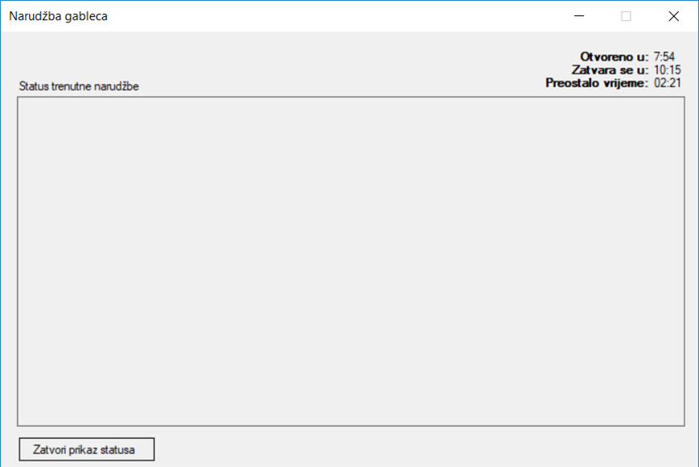
1. Aplikacija za administraciju sustava – Status trenutne narudžbe

Slide 18
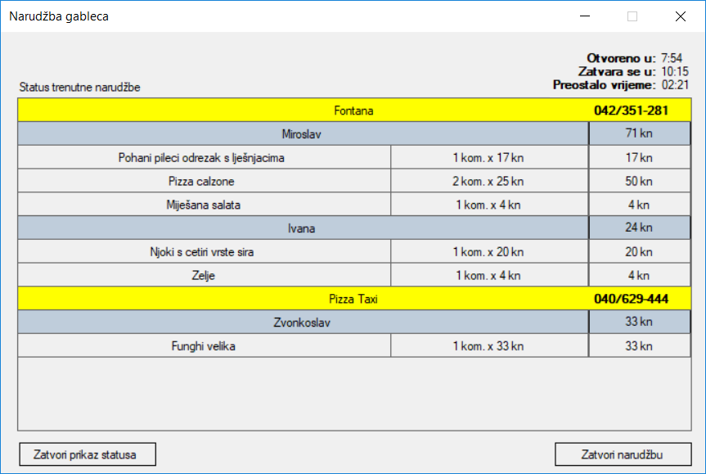
1. Aplikacija za administraciju sustava – Status trenutne narudžbe
(95 kn)
(33 kn)

Slide 19
1. Aplikacija za administraciju sustava – Status trenutne narudžbe
(95 kn)
(33 kn)

Slide 20
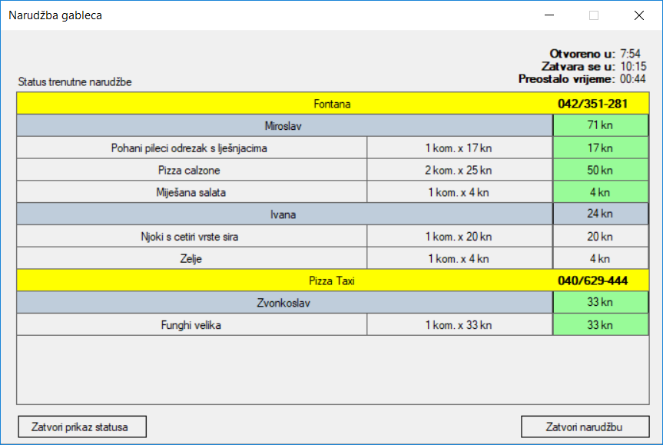
1. Aplikacija za administraciju sustava – Status trenutne narudžbe
(95 kn)
(33 kn)

Slide 21
1. Aplikacija za administraciju sustava – Status trenutne narudžbe
(95 kn)
(33 kn)

Slide 22
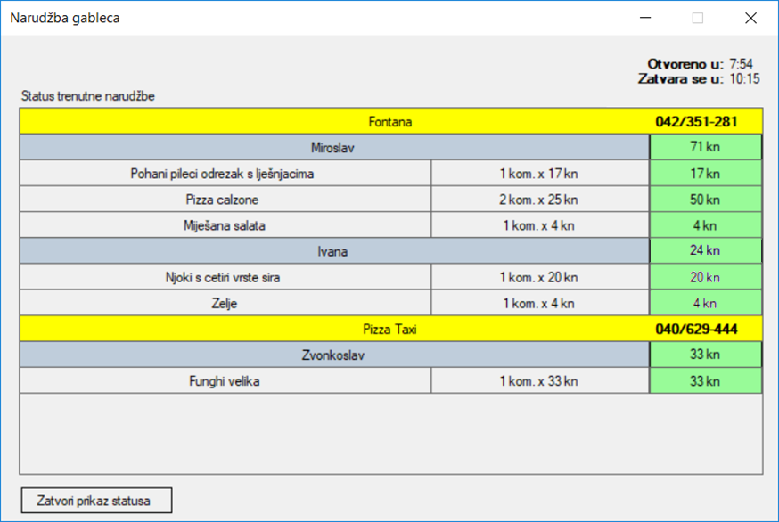
1. Aplikacija za administraciju sustava – Status trenutne narudžbe
(95 kn)
(33 kn)

Slide 23
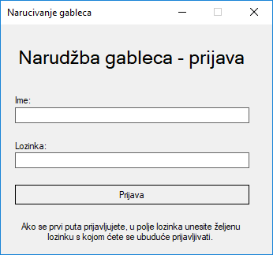
2. Aplikacija za narudžbu gableca – Prijava

Slide 24
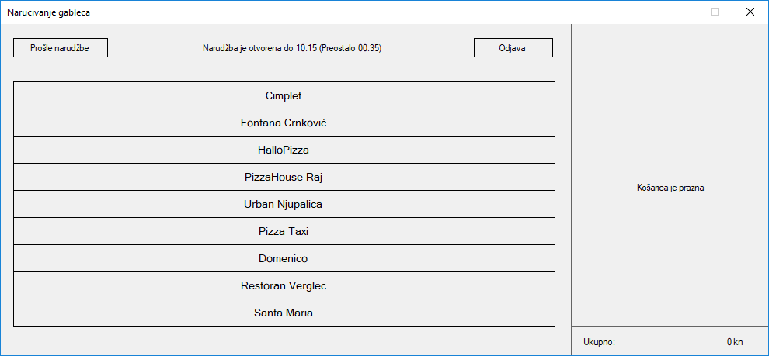
2. Aplikacija za narudžbu gableca – Početni zaslon

Slide 25
2. Aplikacija za narudžbu gableca – Odabir restorana

Slide 26
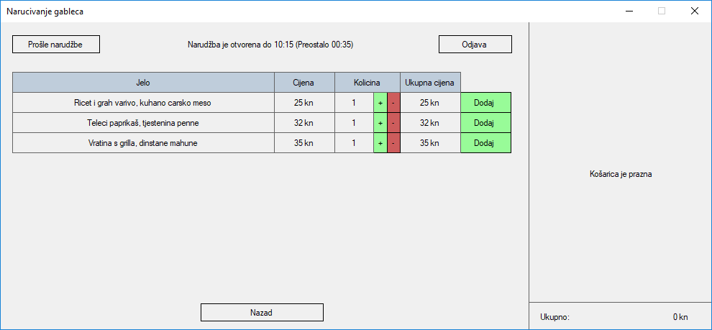
2. Aplikacija za narudžbu gableca – Prikaz jela na meniju

Slide 27
2. Aplikacija za narudžbu gableca – Prikaz jela na meniju

Slide 28
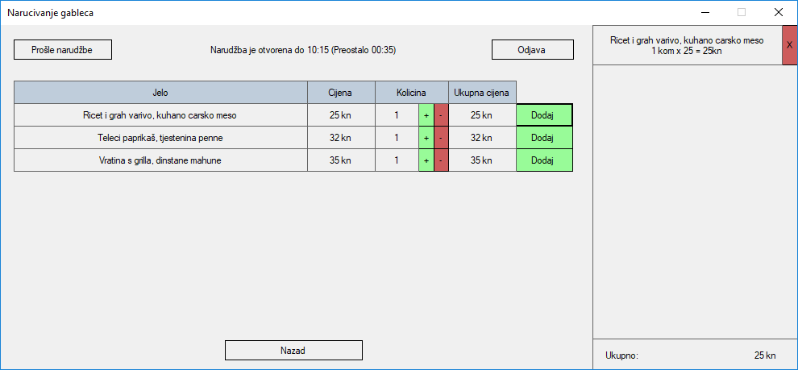
2. Aplikacija za narudžbu gableca – Odabir jela

Slide 29
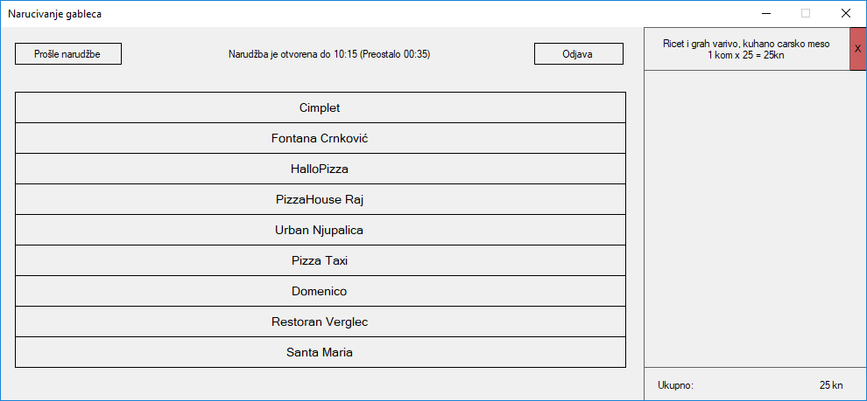
2. Aplikacija za narudžbu gableca – Odabir restorana

Slide 30
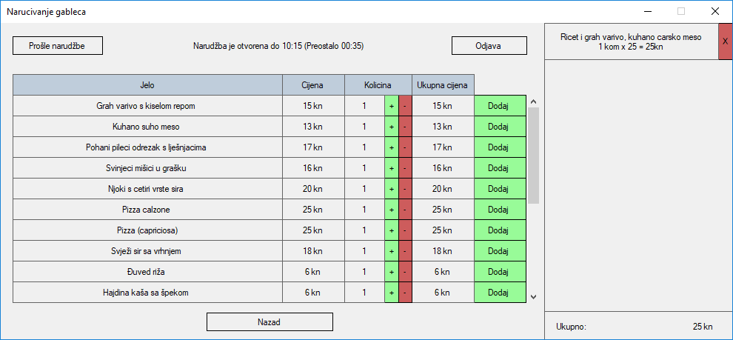
2. Aplikacija za narudžbu gableca – Prikaz jela na meniju

Slide 31
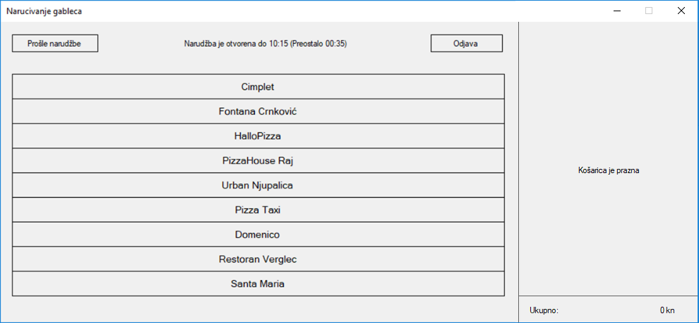
2. Aplikacija za narudžbu gableca – Početni zaslon

Slide 32
2. Aplikacija za narudžbu gableca – Početni zaslon

Slide 33
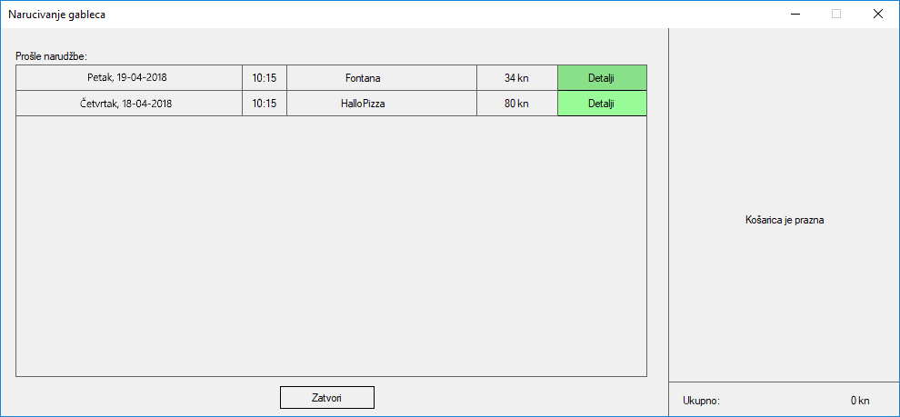
2. Aplikacija za narudžbu gableca – Prošle narudžbe

Slide 34
2. Aplikacija za narudžbu gableca – Prošle narudžbe

Slide 35
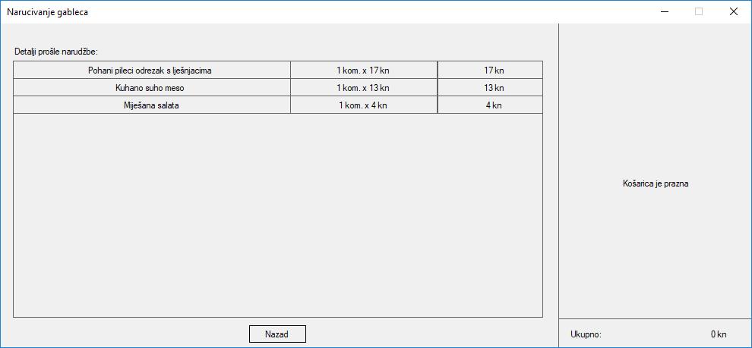
2. Aplikacija za narudžbu gableca – Prikaz jela iz prošle narudžbe

Slide 36
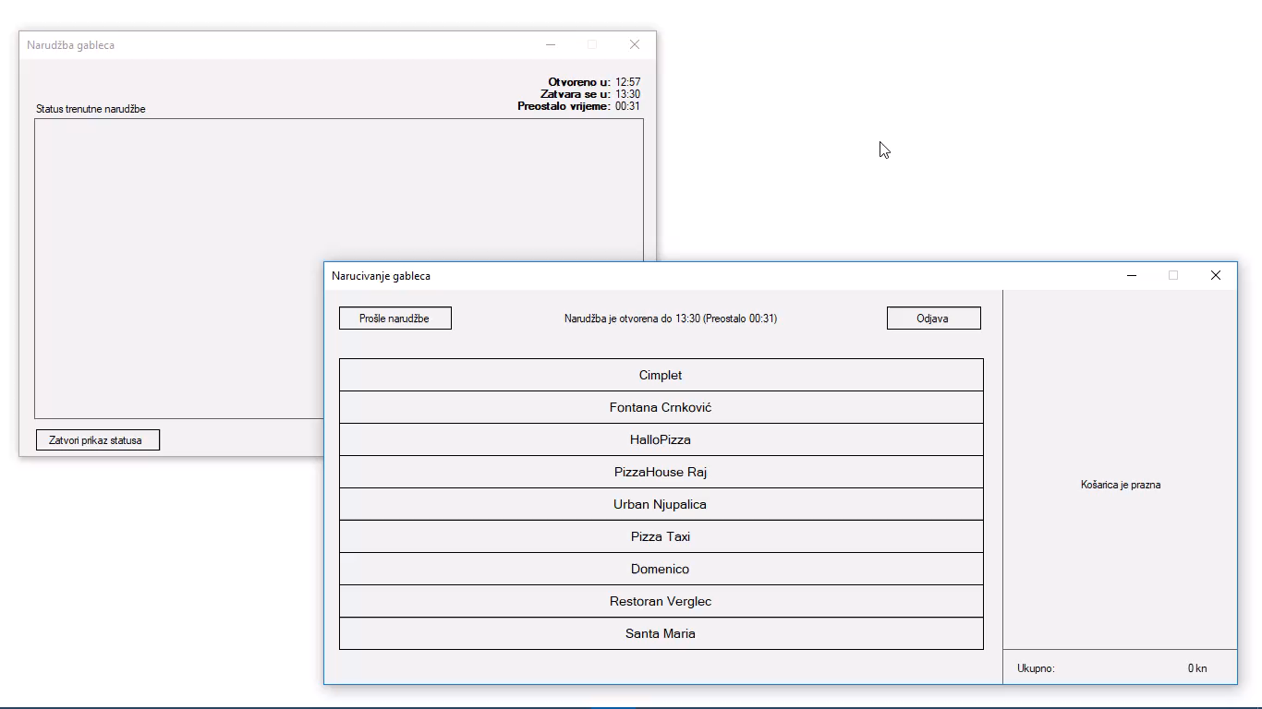

Slide 37

Hvala na pažnji!

